Slide 1

Tập làm văn 4

Slide 2
Tập làm văn
Luyện tập xây dựng đoạn văn miêu tả cây cối ( tiếp theo)

Slide 3

KHỞI ĐỘNG

Slide 4





Trò chơi: Cho quạ uống nước
Chúc mừng
Chúc mừng
Câu 1
Câu 2

Slide 5
Câu 1: Khi miêu tả cây cối cần chú ý điều gì?
A. Sử dụng nhiều biện pháp nghệ thuật: Nhân hóa, so sánh
B. Liên kết giữa các câu, các đoạn. Hết mỗi đoạn cần xuống dòng. Liên kết giữa các câu, các đoạn. Hết mỗi đoạn cần xuống dòng.
C. Cả hai phương án trên.

Slide 6
Câu 2: Quy trình một bài văn tả cây cối gồm ?
A. Giới thiệu cây chuối tiêu => Tả bao quát cây => Tả các bộ phận của cây => Nêu lợi ích, tình cảm của người viết với cây.
B. Giới thiệu cây cần tả => Tả bao quát cây => Tả các bộ phận của cây ( kết hợp với biện pháp nghệt thuật: So sánh và nhân hóa) => Nêu lợi ích, tình cảm của người viết với cây

Slide 7
Yêu cầu cần đạt
Yêu cầu cần đạt
HS thấy được những đặc điểm đặc sắc trong cách quan sát và miêu tả các bộ phận của cây cối trong những đoạn văn mẫu
HS học cách quan sát và miêu tả hoa và quả của cây qua đó viết được một số đoạn văn miêu tả cây cối.

Slide 8

THỰC HÀNH LUYỆN TẬP

Slide 9


Dựa vào dàn ý trên, bạn Huy dự kiến viết bốn đoạn văn, nhưng chưa viết được đoạn nào hoàn chỉnh. Em hãy giúp bạn viết hoàn chỉnh bốn doạn văn này ( viết vào chỗ có dấu [ …] ).
Đoạn 1: (…) Em thích nhất là cây hoa đào em cùng bố mua ở vườn đào Nhật Tân.
Đoạn 2: Cây đào không cao lắm, chỉ bằng người em thôi, có cây lớn hơn một chút. Thân cây màu nâu xám và bóng.[ … ]
Đoạn 3: Cũng như hoa mai vàng, trước Tết một tháng, đào được vặt trụi lá. Nhưng chỉ sau hai tuần, mỗi nhánh đã chi chít nụ đào nhỏ xíu và một màu hồng tươi đã bắt đầu ló dạng. Đâu đó những bông hoa mới nở đậu chênh vênh trên các cành.[…]
Đoạn 4: Hoa đào cũng như các loài hoa khác, góp phần tô điểm cho cuộc sống của con người. Mỗi khi đến Tết …..

Slide 10
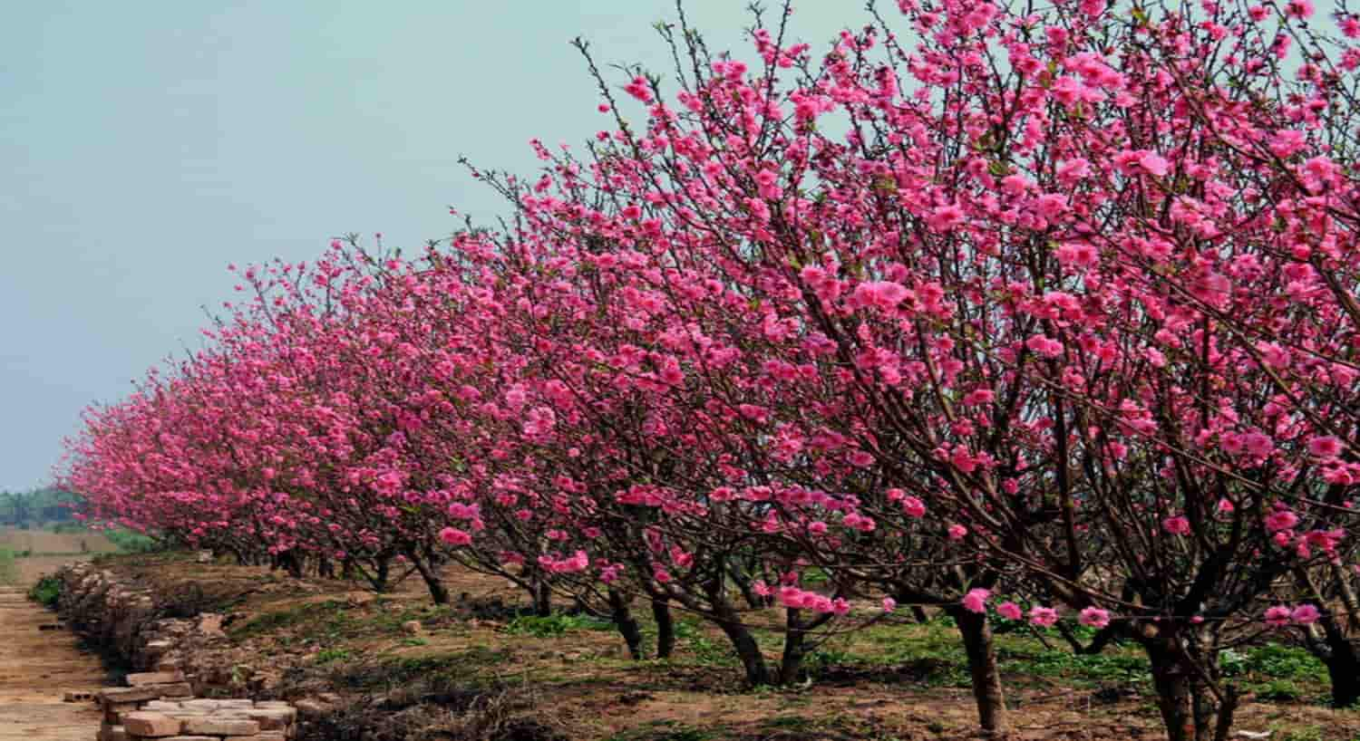
Đoạn 1: (…) Em thích nhất là cây hoa đào em cùng bố mua ở vườn đào Nhật Tân.
Đoạn 1: Giới thiệu cây đào mà em định tả

Slide 11

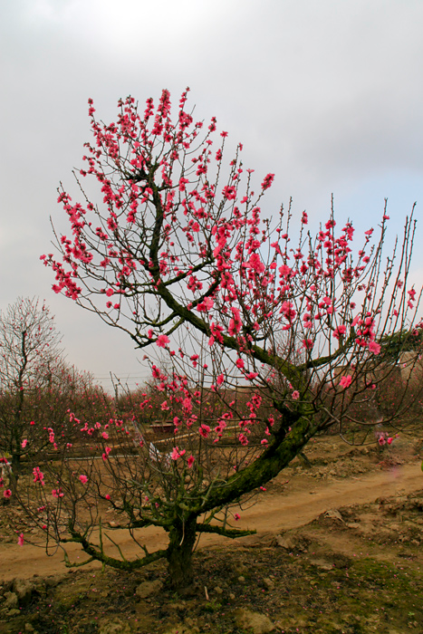
Đoạn 2: Cây đào không cao lắm, chỉ bằng người em thôi, có cây lớn hơn một chút. Thân cây màu nâu xám và bóng.[ … ]
Tả bao quát về cây đào, tả từng bộ phận
Dáng cây
Chiều cao của cây
Gốc cây
Vỏ cây
Thân cây
Cành cây

Slide 12
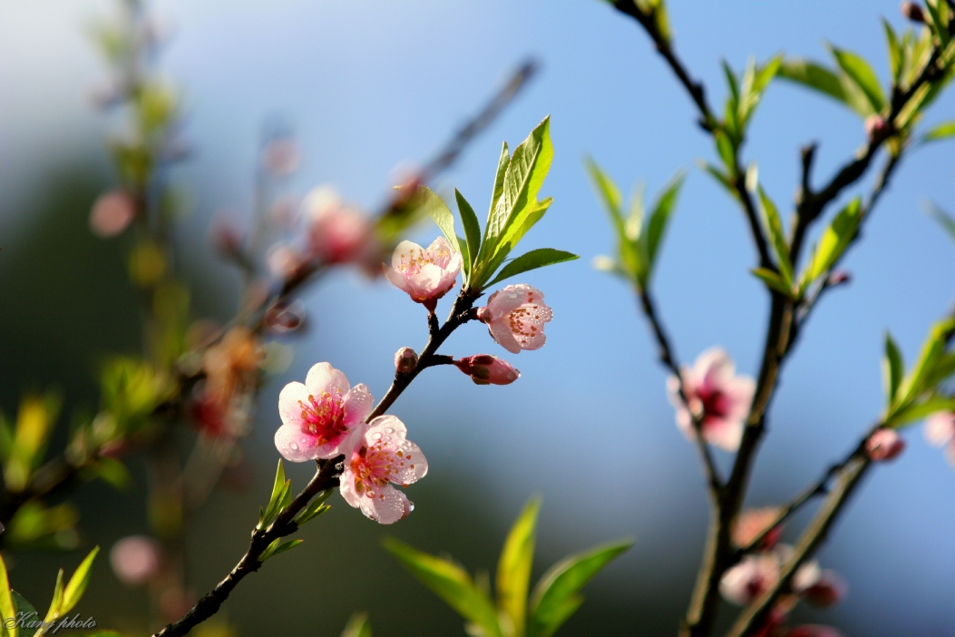
Đoạn 3: Cũng như hoa mai vàng, trước Tết một tháng, đào được vặt trụi lá. Nhưng chỉ sau hai tuần, mỗi nhánh đã chi chít nụ đào nhỏ xíu và một màu hồng tươi đã bắt đầu ló dạng. Đâu đó những bông hoa mới nở đậu chênh vênh trên các cành.[…]
Tả lá và cánh hoa đào

Slide 13

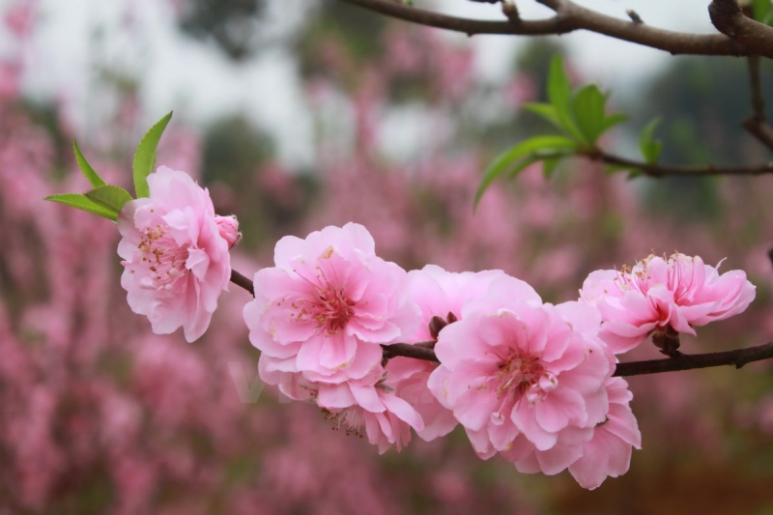
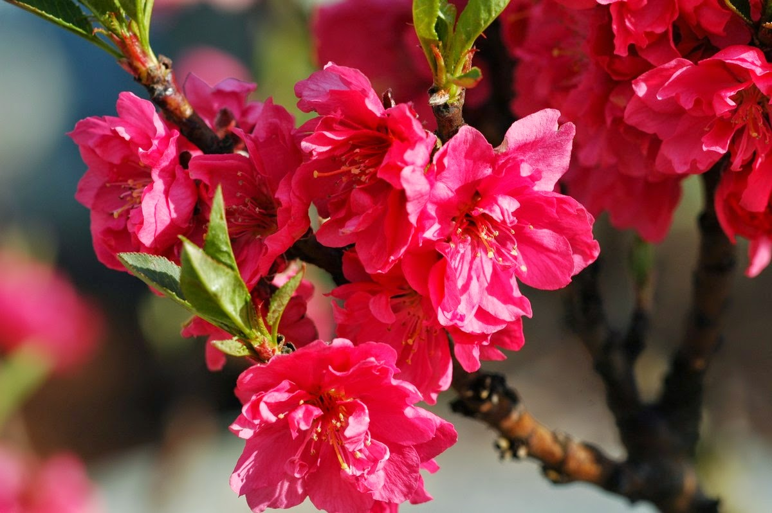
Đoạn 4: Hoa đào cũng như các loài hoa khác, góp phần tô điểm cho cuộc sống của con người […]
Nêu ích lợi của cây và cảm xúc của bản thân với cây trồng mình định tả

Slide 14
Đoạn 1: (…) Em thích nhất là cây hoa đào em cùng bố mua ở vườn đào Nhật Tân.
Đoạn 1: Năm nào cũng vậy cứ đến hai mươi tám tháng chạp bố cùng em lại lên Nhật Tân, chợ Quảng Bá mua hoa về chơi Tết. Em thích nhất là cây đào em cùng bố mua ở vườn đào Nhật Tân.

Slide 15
Đoạn 2: Cây đào không cao lắm, chỉ bằng người em thôi, có cây lớn hơn một chút. Thân cây màu nâu xám và bóng.[ … ]
Đoạn 2: Cây đào không cao lắm, chỉ bằng người em thôi, có cây lớn hơn một chút. Thân cây màu nâu xám và bóng. Cách mặt đất khoảng ba, bốn tấc, đào chia ra nhiều nhánh, mỗi nhánh tỏa ra nhiều cành. Cành đào vẫn mang màu nâu xám nhưng nhạt và sáng bóng hơn, thân cây được nghệ nhân uốn khum khum đan tròn vào nhau trông rất đẹp mắt. Từ những cành lớn chĩa ra nhiều cành nhỏ trông như những cánh tay khẳng khiu.

Slide 16
Đoạn 3: Cũng như hoa mai vàng, trước Tết một tháng, đào được vặt trụi lá. Nhưng chỉ sau hai tuần, mỗi nhánh đã chi chít nụ đào nhỏ xíu và một màu hồng tươi đã bắt đầu ló dạng. Đâu đó những bông hoa mới nở đậu chênh vênh trên các cành. Hoa đào có năm cánh, mnahr mai như đang khoe sắc trước nắng xuân. Sắc hoa đào màu hồng tươi, càng rét hoa đào càng nhuận sắc. Nhụy hoa màu vàng nhạt, chĩa ra các nhụy đều nhau như làm tôn lên vẻ ủy mị của loài hoa này.

Slide 17
Đoạn 4: Hoa đào cũng như các loài hoa khác, góp phần tô điểm cho cuộc sống của con người. Mỗi khi đến Tết đến, ai ai cũng muốn có một cành hoa đào trong nhà và cầu mong mọi sự tốt đẹp đến với mình.

Slide 18

VẬN DỤNG
Khi miêu tả cây cối cần chú ý những gì ?
Khi miêu tả cây cối cần chú ý quan sát thật kĩ và thật chi tiết. Chú ý đến đặc điểm riêng của cây cần quan sát thì bài văn mới hay và sinh động.

Slide 19
—SOMEONE FAMOUS
Nhiệm vụ học tập tiếp theo
“This is a quote. Words full of wisdom that someone important said and can make the reader get inspired.”
Hoàn thành bài tập viết đoạn văn
Đọc và chuẩn bị bài sau: Xây dựng mở bài trong bài văn miêu tả cây cối

Slide 20

Chúc các con chăm ngoan, học giỏi

